Slide 1
YILDIZ TEKNİK ÜNİVERSİTESİ TÜRK DİLİ VE EDEBİYATI BÖLÜMÜ

Slide 2
TARİHÇE
1999: Bölümün kuruluşu.
2002: Eski Türk Dili yüksek lisans programı başladı.
2004: Türk Edebiyatı yüksek lisans programı başladı.
2005: Türk Dili ve Edebiyatı lisans programı başladı.
2015: Türk Dili ve Edebiyatı doktora programı başladı.

Slide 3
SAYILARLA YTÜ TDE
311 Lisans Öğrencisi
60 Yüksek Lisans Öğrencisi
65 Doktora Öğrencisi
8 Erasmus Anlaşmalı Üniversite
5 Profesör
4 Doçent
4 Dr. Öğretim Üyesi
3 Dr. Araştırma Görevlisi
5 Araştırma Görevlisi

Slide 4
SAYILARLA YTÜ TDE (MEZUNLAR)
850 Lisans Mezunu
126 Yüksek Lisans Mezunu
38 Doktora Mezunu

Slide 5
EĞİTİM
UZMANLIK ALANLARI:
Eski Türk Dili,
Yeni Türk Dili,
Eski Türk Edebiyatı,
Yeni Türk Edebiyatı,
Türk Halk Edebiyatı.
DERSLER:
Tarihî dönem Türk dilleri (Eski Türkçe, Karahanlıca, Osmanlı Türkçesi vb.),
Türkçe dilbilgisi,
Dilbilimi,
Osmanlı dönemi Türk edebiyatı,
Tanzimat'tan günümüze tüm yönleriyle modern Türk edebiyatı,
Halk edebiyatı,
Meslekî İngilizce.

Slide 6
İLK YILDA HANGİ DERSLER VAR?

Slide 7
YANDAL VE ÇİFT ANADAL İMKÂNI
Sözel puan türünde öğrenci alan tüm bölümlerle yandal yapabilir,
Sözel puan türünde öğrenci alan bölümlere ek olarak; Rehberlik ve Psikolojik Danışmanlık, Sosyal Bilgiler Öğretmenliği, Sınıf Öğretmenliği bölümleriyle çift anadal yaparak iki diploma sahibi olabilirsiniz.

Slide 8
ERASMUS+
Bölümümüzün Almanya, İtalya, Polonya gibi ülkelerde bulunan toplam 8 üniversite ile Erasmus+ anlaşması bulunmaktadır.
Bölümde Erasmus Koordinatörü olarak görev yapan 1 öğretim üyesi, ilgilenen öğrencilere bu konuda rehberlik eder.
Öğrenciler 3. yarıyıldan itibaren programa katılabilir, 1 veya 2 dönem yurtdışında eğitim görebilirler.

Slide 9
ERASMUS+
Erasmus+ Programı ile hangi ülkelere, hangi üniversitelere gidebilirsiniz?

Slide 10
National and Kapodistrian University of Athens atina, yunanistan

Slide 11
Freie Universität Berlin Berlın, Almanya

Slide 12
Institut National des Langues et Civilisations Orientales Paris, fransa

Slide 13
Jagıellonıan Unıversıty Krakow, polonya

Slide 14
New bulgarıan university sofya, bulgaristan

Slide 15
Unıversıtà Ca' Foscarı Venezıa Venedik, italya

Slide 16
UniversitäT gıessen giessen, almanya

Slide 17
Unıversıty of Zagreb Zagreb, hırvatistan

Slide 18
KAMPÜSTE NELER VAR?
Kulüpler
Kütüphane
Mediko
Yemekhane
Şenlikler

Slide 19
İSTANBUL’DA NERELERE GİDERİM?
Ders çalışmak, kaynak kitaplardan yararlanmak veya Osmanlıca kitaplara ulaşmak için İstanbul’un çeşitli semtlerindeki kütüphanelere gidebilirsiniz.
Yılın sonunda Beylikdüzü TÜYAP Kitap Fuarı’na giderek pek çok yayınevinin kitaplarına indirimli ulaşabilirsiniz. Fuar bu yıl 3-11 Aralık tarihlerinde gerçekleştirilecek.
Basımı bulunmayan, eski, ikinci el kitaplar için Sahaflar Çarşısı’nı ziyaret edebilirsiniz.

Slide 20
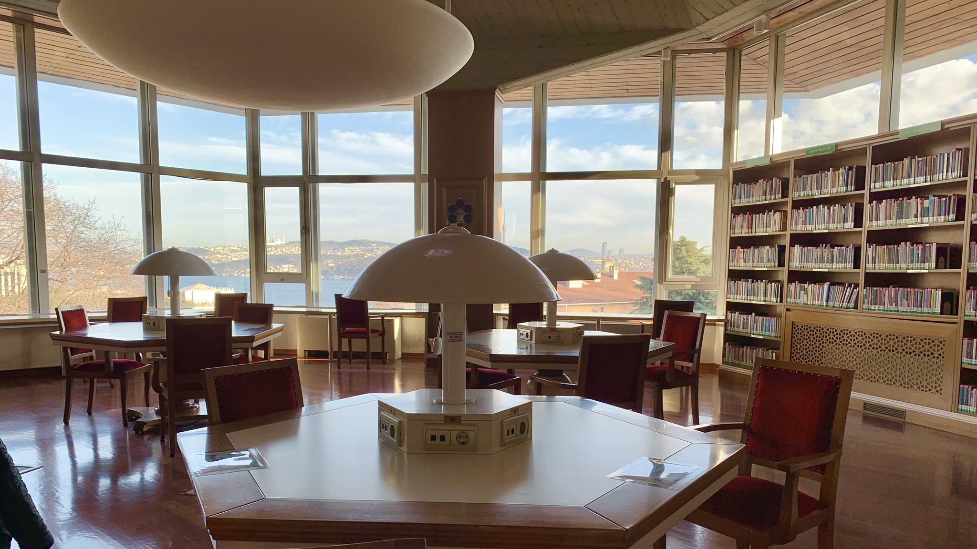
İBB ATATÜRK KİTAPLIĞI (Taksim)

Slide 21
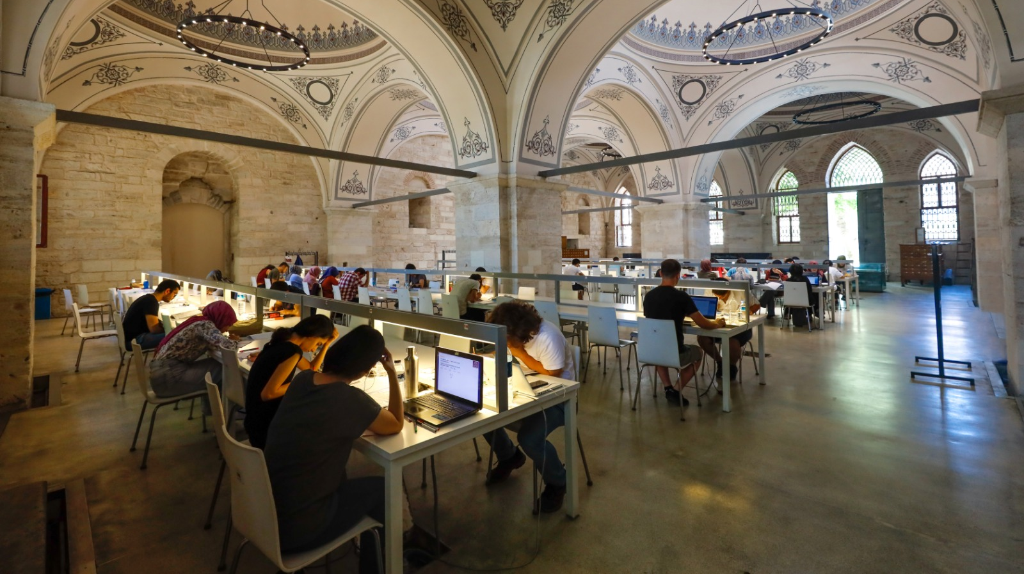
BEYAZIT DEVLET KÜTÜPHANESİ

Slide 22
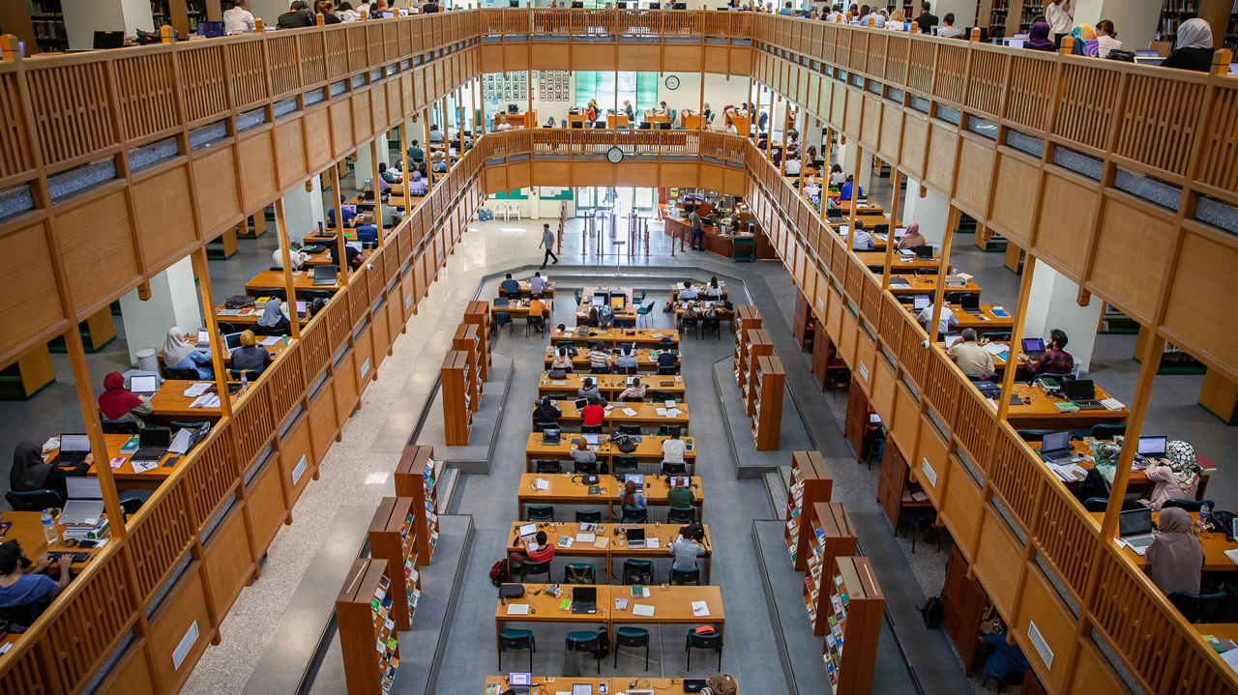
İslam Araştırmaları Merkezi, İSAM (Üsküdar)

Slide 23
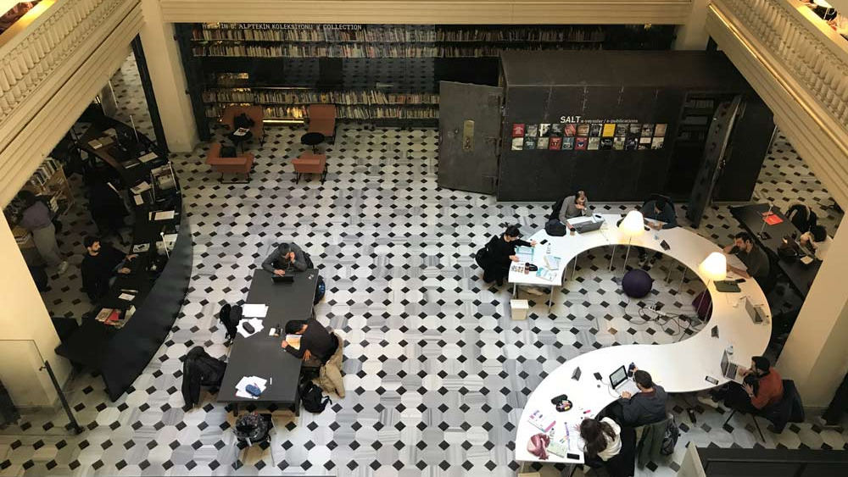
SALT (Galata)

Slide 24
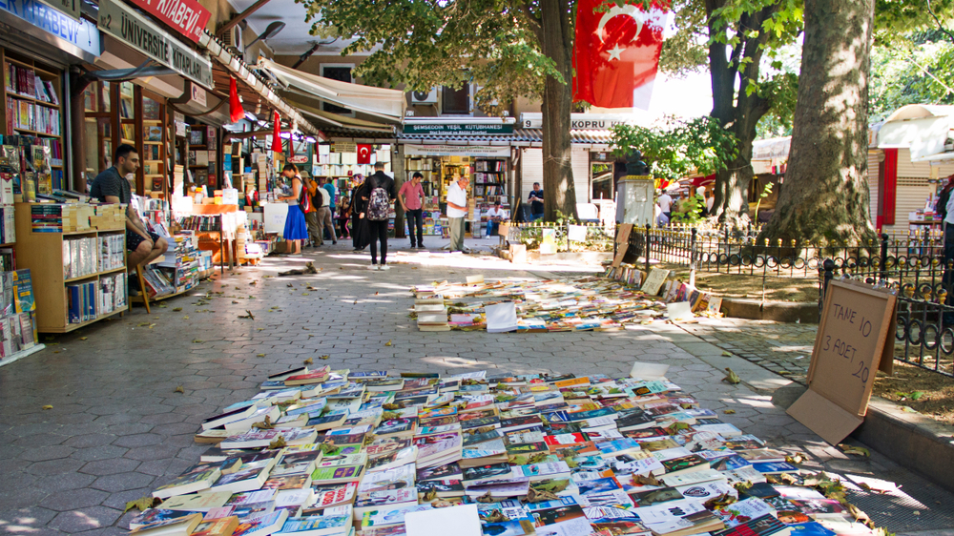
Sahaflar Çarşısı (Beyazıt)

Slide 25
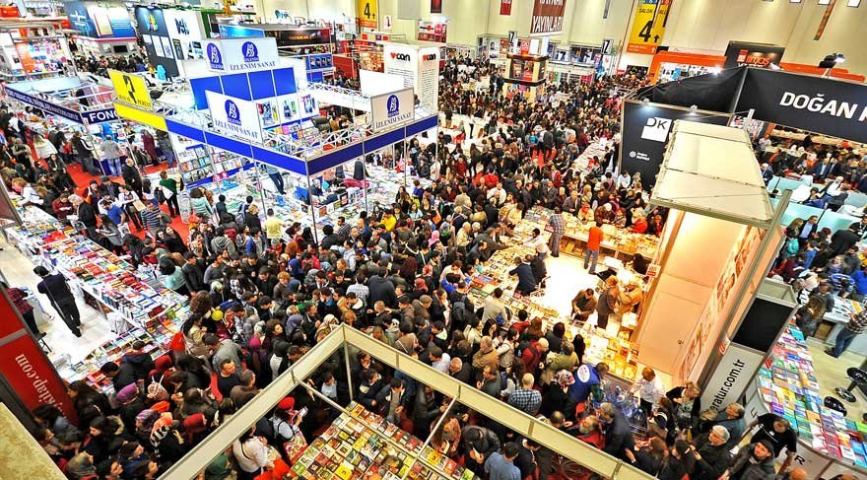
TÜYAP Kitap Fuarı (Beylikdüzü)

Slide 26
BÖLÜM AKADEMİK KADROSU
Bölüm Başkanı Prof. Dr. Ayşe Melek ÖZYETGİN
Bölüm Başkan Yardımcısı Bölüm Başkan Yardımcısı Dr. Öğretim Üyesi Doçent Dr. Ali Emre ÖZYILDIRIM İbrahim SONA

Slide 27
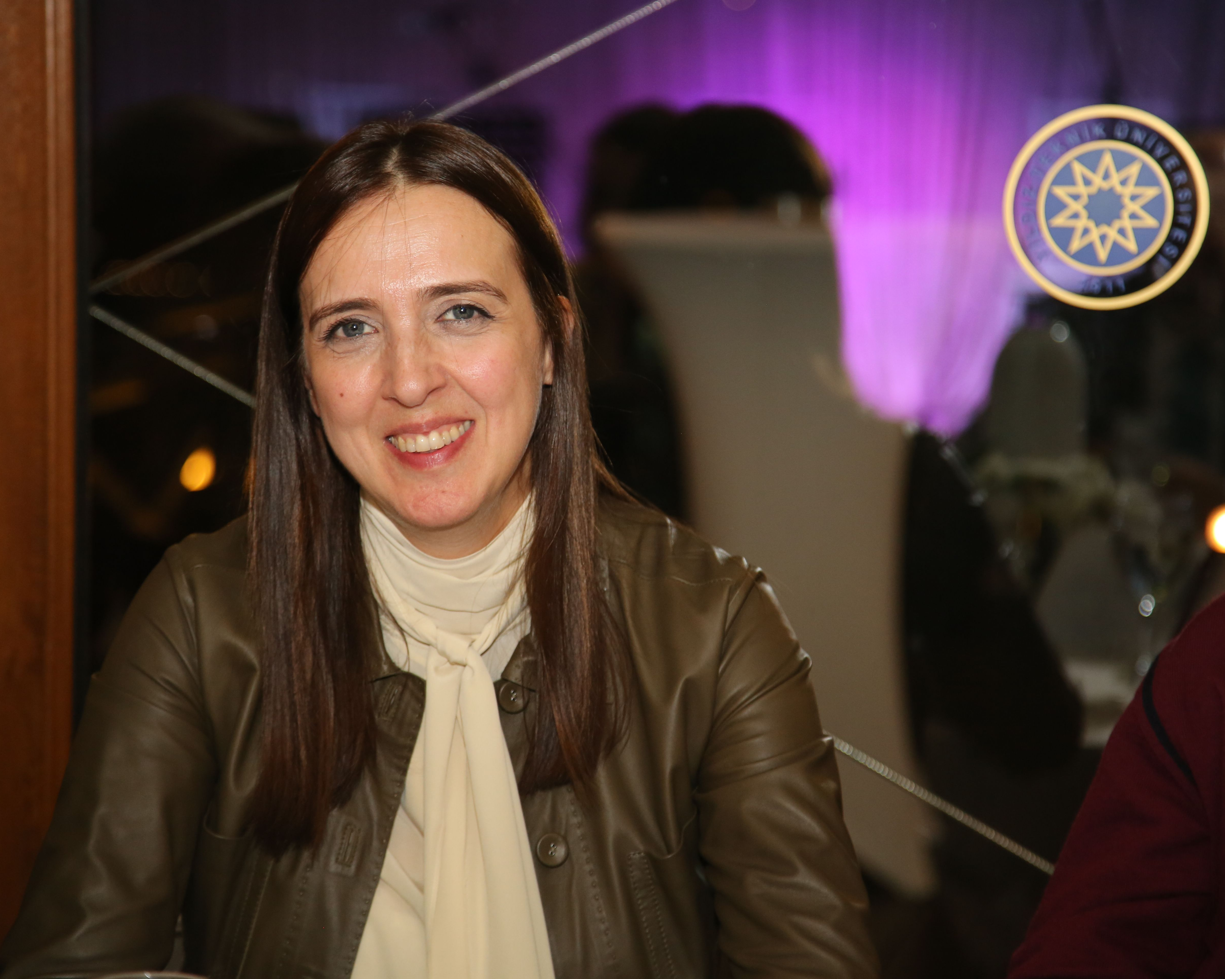
Prof. Dr. Ayşe Melek ÖZYETGİN
Öğrenim Bilgileri:
Lisans: Ankara Üniversitesi, Türk Dili Ve Edebiyatı, 1987-1991.
Yüksek Lisans: Ankara Üniversitesi, Sosyal Bilimler Enstitüsü, Türk Dili Ve Edebiyatı, 1991-1993.
Doktora: Ankara Üniversitesi, Sosyal Bilimler Enstitüsü, Türk Dili Ve Edebiyatı, 1994-1999.
Yurt Dışı Görevleri:
Londra Yunus Emre Türk Enstitüsü, Konuk Öğretim Üyesi (2012-2012)
The Central University For Nationalities (Merkezi Milliyetler Üniversitesi, Uygur Dili ve Edebiyatı Bölümü), Konuk Öğretim Üyesi, Pekin/ÇİN (2005-2006)
Çalışma Alanları: Türk Dili Tarihi, Eski Uygur Dönemi Dil ve Kültür Araştırmaları, Orta Türkçe Dönemi (Altın Orda-Kıpçak), Dil Araştırmaları, Orta Türk Dönemi Diplomatik Yazışmalar.

Slide 28
Prof. Dr. Ayşe Melek ÖZYETGİN
İdari Görevler:
Yıldız Teknik Üniversitesi, Sultan II. Abdülhamid Uygulama ve Araştırma Merkezi Müdürü (2015- )
Yıldız Teknik Üniversitesi, Fen-Edebiyat Fakültesi, Türk Dili ve Edebiyatı Bölümü Başkanı (2022- )
Diğer Kurumsal Görevler:
Türk Dil Kurumu, Başkan Yardımcısı (2010-2012)
Türk Dil Kurumu, Güncel Türkçe Sözlük ve İmla Kılavuzu Çalışma Grubu Üyesi (2006-2012)
Türk İşaret Dili Bilim ve Onay Kurulu Üyesi (Türk Dil Kurumu) (2007-2012)
Yunus Emre Enstitüsü Danışma Kurulu Üyesi (2009-2012)
UNESCO Dünya Belleği İhtisas Komitesi Üyesi (2014-2022 )
Yunus Emre Enstitüsü, Danışma Kurulu Üyesi (2021- )

Slide 29
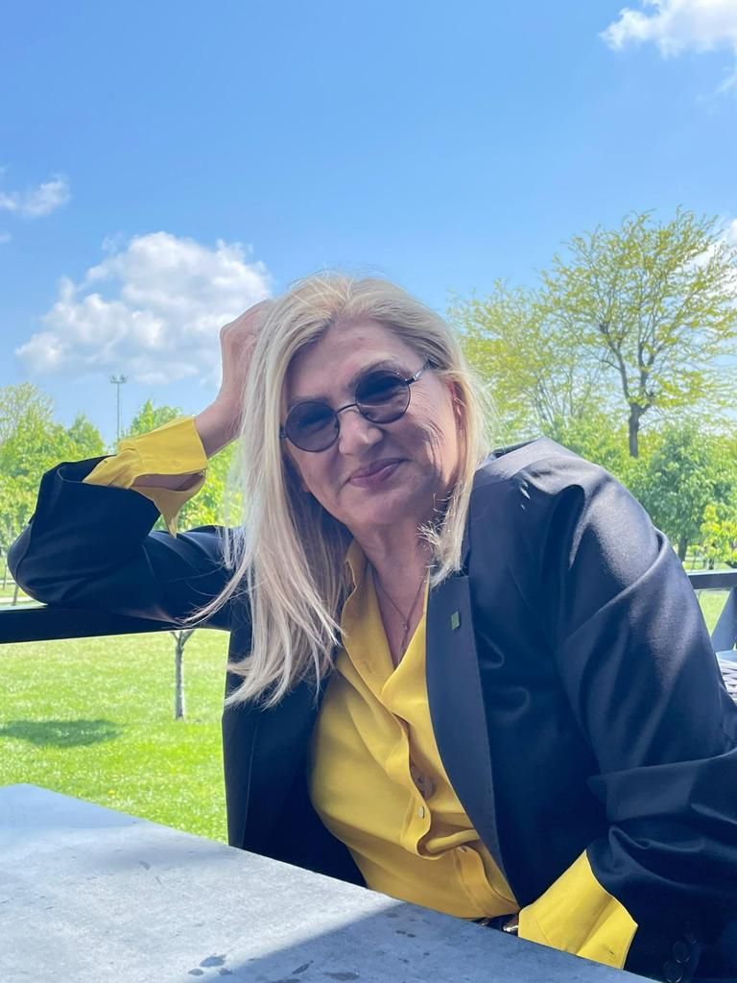
Prof. Dr. Aynur KOÇAK
Öğrenim Bilgileri:
Lisans: İstanbul Üniversitesi, Türk Dili ve Edebiyatı Bölümü, 1980-1984.
Yüksek Lisans: Afyon Kocatepe Üniversitesi, Türk Dili ve Edebiyatı Bölümü, 1994-1997.
Doktora: Çanakkale On Sekiz Mart Üniversitesi, Türk Dili ve Edebiyatı Bölümü, 1997-2000.
Yurt Dışı Görevleri:
Amerika Birleşik Devletleri, Georgetown University, 2007-2008, (Doç. Dr.)
İdari Görevleri:
YTÜ Fen Edebiyat Fakültesi Yönetim Kurulu Üyesi (2019-)
Motif Halkbilimi Dergisi Yayın Kurulu Üyesi
YTÜ Aydek Yönetim Kurulu Üyesi
Çalışma Alanları: Halk Bilimi; Türk Halk Edebiyatı; Halk Anlatıları; Karşılaştırmalı Mitoloji.

Slide 30
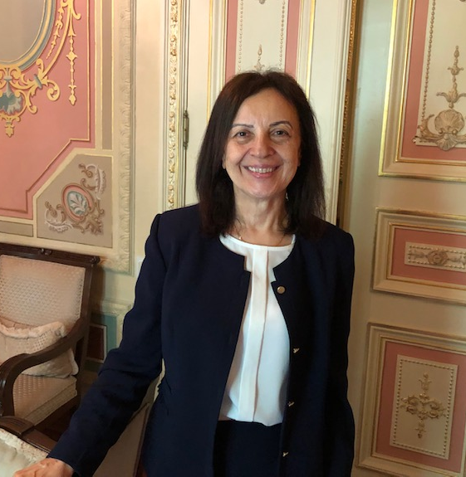
Prof. Dr. Nihayet ARSLAN
Öğrenim Bilgileri:
Lisans: Hacettepe Üniversitesi, Fransız Dili ve Edebiyatı Bölümü, 1975-1980;
Ankara Üniversitesi, Türk Dili ve Edebiyatı Bölümü, 1988-1992.
Yüksek Lisans: Anadolu Üniversitesi, Türk Dili ve Edebiyatı Bölümü, 1992-1995.
Doktora: Ankara Üniversitesi, Türk Dili ve Edebiyatı Bölümü, 1996-2001.
Diğer Görevler:
Yayın Kurulu Üyeliği - Edebî Eleştiri Dergisi (Journal of Literary Criticism), 2019-
Danışma Kurulu Üyeliği - Edebî Eleştiri Dergisi (Journal of Literary Criticism), 2018-
Yürütme Kurulu Üyesi - YTÜ Sultan II. Abdülhamit Uygulama ve Araştırma Merkezi, 2019
Çalışma Alanları: Yeni Türk Edebiyatı; Edebiyat Kuramları; Karşılaştırmalı Edebiyat; Fantastik Edebiyat.

Slide 31
Prof. Dr. Nihayet ARSLAN
Yurt Dışı Görevleri:
Almanya, Duisburg-Essen Üniversitesi, Türkçe Öğretmenliği Bölümünde iki dönem konuk öğretim üyesi (2012-2013)
Tayvan National Chengchi Üniversitesi Türk Dili ve Kültürü Bölümünde iki dönem konuk öğretim üyesi (2010-2011)
Tunus El-Menar Üniversitesi Burgiba Yaşayan Diller Enstitüsü (L’Institut Bourguiba des langues vivantes) ve Beşeri ve Sosyal Bilimler Fakültesi (Faculté des sciences humaines et sociales de Tunis 9 Avril)’nde Türkçe okutmanlığı (1997-1998)
Bilimsel ve Meslekî Kuruluşlara Üyelikler:
Atatürk, Kültür, Dil ve Tarih Yüksek Kurumu, Türk Dil Kurumu Güncel Türkçe Sözlük (2011-2012)
Çalışma Alanları: Yeni Türk Edebiyatı; Edebiyat Kuramları; Karşılaştırmalı Edebiyat; Fantastik Edebiyat.

Slide 32
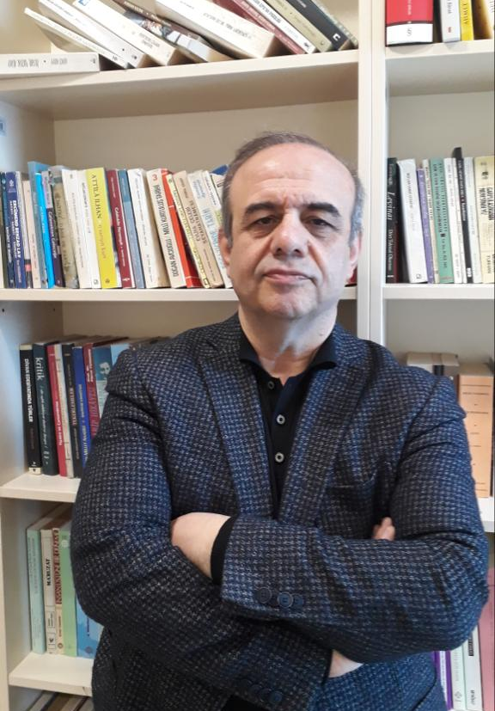
Prof. Dr. Yakup ÇELİK
Öğrenim Bilgileri:
Lisans: Atatürk Üniversitesi, Türk Dili ve Edebiyatı Bölümü, 1982-1986.
Yüksek Lisans: Atatürk Üniversitesi, Türk Dili ve Edebiyatı Bölümü, 1987-1989.
Doktora: Atatürk Üniversitesi, Türk Dili ve Edebiyatı Bölümü, 1989-1994.
Çalışma Alanları: Yeni Türk Edebiyatı, Cumhuriyet Dönemi Türk Edebiyatı, Türk Şiiri.

Slide 33
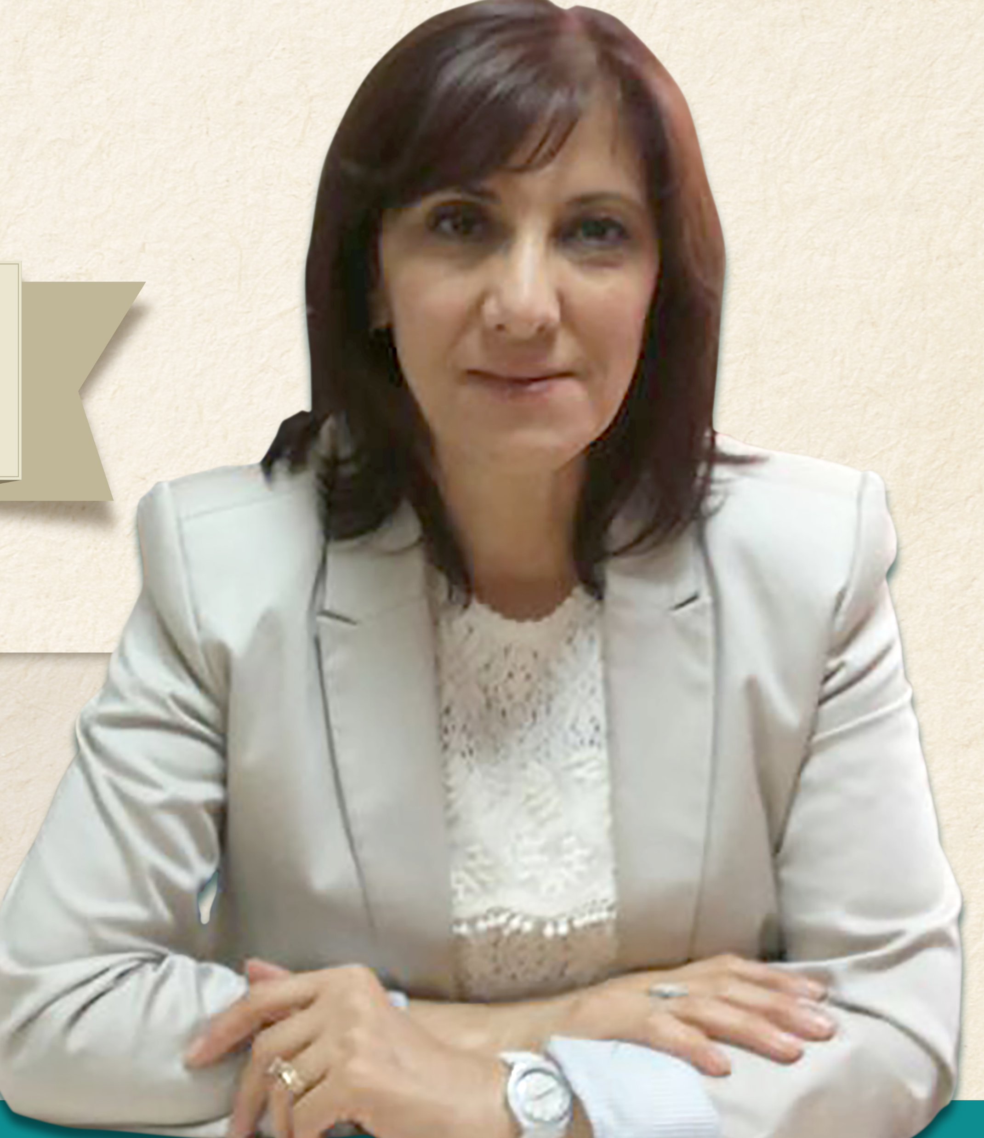
Prof. Dr. Zühal ÖLMEZ
Öğrenim Bilgileri:
Lisans: Hacettepe Üniversitesi, Edebiyat Fakültesi, Türk Dili Ve Edebiyatı, 1980-1985.
Yüksek Lisans: Hacettepe Üniversitesi, Sosyal Bilimler Enstitüsü, Türk Dili Ve Edebiyatı/Türk Dili, 1985-1988.
Doktora: Hacettepe Üniversitesi, Sosyal Bilimler Enstitüsü, Türk Dili Ve Edebiyatı/Türk Dili, 1988-1993.
Çalışma Alanları: Çağatay Türkçesi; Karahanlı Türkçesi; Eski Anadolu Türkçesi; Özbekçe; Türkmence.

Slide 34
Prof. Dr. Zühal ÖLMEZ
Yurt Dışı Görev ve Etkinlikler:
Almanya Bamberg Üniversitesi’nin davetlisi olarak 1992-93 Eğitim-Öğretim yılında Mart-Haziran ayları arasında 3 ay Almanya’da alanıyla ilgili çalışmalar yaptı.
Harvard Üniversitesi, Department of Near Eastern Languages and Civilizations (Yakın Doğu Dilleri ve Medeniyetleri Bölümü)’nün davetlisi olarak 2011 yılı güz döneminde YÖK araştırma bursuyla 3 ay Harvard Üniversitesi’nde bulundu.
Indiana Üniversitesi, The Sinor Research Institute for Inner Asian Studies’in davetlisi olarak Doğu Türkçesi yazmaları taramak ve üzerinde çalışmak amacıyla 12- 19 Mayıs 2017 tarihlerinde Indiana Üniversitesine bulundu.
22-24.06.2010 tarihlerinde Berlin Frei Üniversität’te “Çağatay Türkçesinin Son Dönem Eserleri Üzene Değerlendirmeler” konulu konferanslar verdi.
20-24.06.2011 tarihlerinde Georg-August-Universität Göttingen Seminar für Turkologie und Zentralasienskunde bölümünde Karahanlı Türkçesi, Çağatayca ve Şecere-yi Türk üzerine konferanslar verdi.
Çalışma Alanları: Çağatay Türkçesi; Karahanlı Türkçesi; Eski Anadolu Türkçesi; Özbekçe; Türkmence.

Slide 35
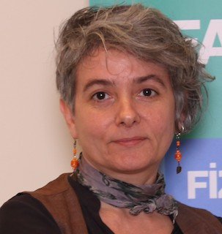
Doç. Dr. Didem ARDALI BÜYÜKARMAN
Öğrenim Bilgileri:
Lisans: Boğaziçi Üniversitesi, Türk Dili ve Edebiyatı Bölümü, 1991-1997.
Yüksek Lisans: Kocaeli Üniversitesi, Türk Dili ve Edebiyatı Bölümü, 1998-2001.
Doktora: Marmara Üniversitesi, Türk Dili ve Edebiyatı Bölümü, 2003-2007.
Çalışma Alanları: Yeni Türk Edebiyatı; Kadın Çalışmaları; Polisiye Edebiyat; Türk Tiyatro Tarihi.

Slide 36
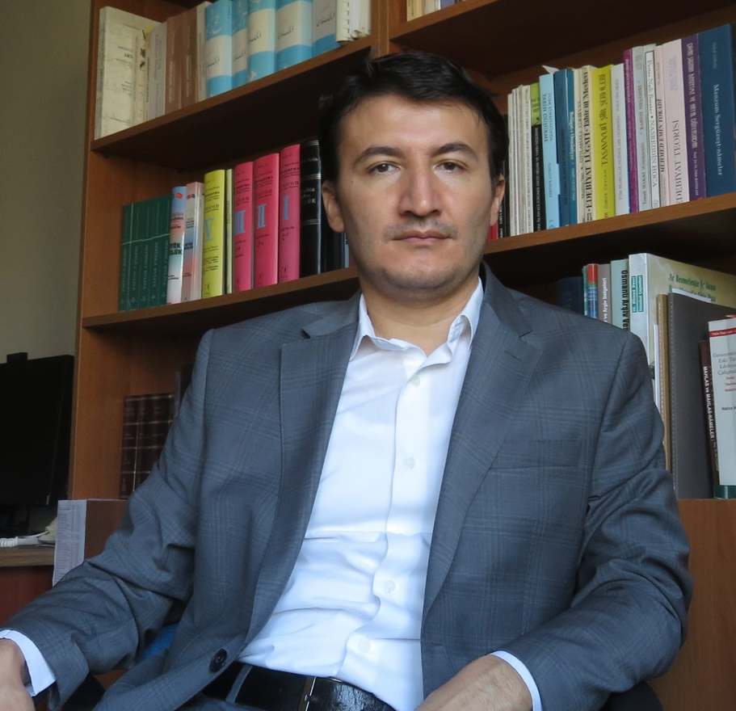
Doç. Dr. İbrahim SONA
Öğrenim Bilgileri:
Lisans: Balıkesir Üniversitesi, Fen-Edebiyat Fakültesi, Türk Dili Ve Edebiyatı Bölümü 1999-2003.
Yüksek Lisans: Gazi Üniversitesi, Sosyal Bilimler Enstitüsü, Türk Dili Ve Edebiyatı, 2003-2007.
Doktora: Gazi Üniversitesi, Sosyal Bilimler Enstitüsü, Türk Dili Ve Edebiyatı, 2007-2012.
Bilimsel Hakemlikler:
Karatekin Edebiyat Fakültesi Dergisi (2017)
Littera Turca (2017)
Çalışma Alanları: Klasik Türk Edebiyatı, Mensur Hikâyeler, Divanlar.

Slide 37
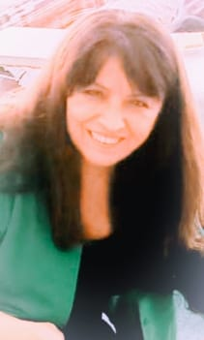
Doç. Dr. Sevim YILMAZ ÖNDER
Öğrenim Bilgileri:
Lisans: Boğaziçi Üniversitesi, Türk Dili ve Edebiyatı Bölümü, 1986-1992.
Yüksek Lisans: İstanbul Üniversitesi, Türk Dili ve Edebiyatı Bölümü, 1992-1993.
Doktora: İstanbul Üniversitesi, Türk Dili ve Edebiyatı Bölümü, 1993-1998.
Post Doktora: Universitaet Wien (Avusturya), Türkoloji Bölümü, 2000-2003.
İdari Görevler:
Farabi Programı Kurum Koordinatörü, 2015-
Çalışma Alanları: Türkiye Türkçesi, Osmanlı Türkçesi, Yabancılara Türkçe Öğretimi, Eski Anadolu Türkçesi, Karamanlıca, Dil Bilimi.

Slide 38
Doç. Dr. Meriç HARMANCI
Öğrenim Bilgileri:
Lisans: Selçuk Üniversitesi, Türk Dili ve Edebiyatı Öğretmenliği, 1988-1992.
Yüksek Lisans: Kocaeli Üniversitesi, Türk Dili ve Edebiyatı Bölümü, 1997-2001.
Doktora: Kocaeli Üniversitesi, Türk Dili ve Edebiyatı Bölümü, 2005-2010.
Yurt Dışı Görevleri:
Belarus, Belarus Devlet Ekonomi Üniversitesi, 2008-2010 (Okutman)
Bosna Hersek Cumhuriyeti, Tuzla Üniversitesi, 2015-2016 (Okutman)
Çalışma Alanları: Türk Halk Edebiyatı; Türk Halk Masalları; Dinî-Tasavvufi Türk Edebiyatı.

Slide 39
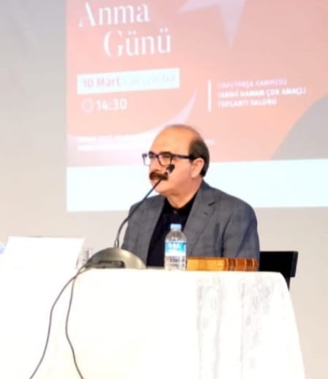
Dr. Öğretim Üyesi Ali YILDIZ
Öğrenim Bilgileri:
Lisans: Erciyes Üniversitesi, Türk Dili ve Edebiyatı Bölümü, 1987-1991.
Yüksek Lisans: Erciyes Üniversitesi, Türk Dili ve Edebiyatı Bölümü, 1991-1994.
Doktora: İstanbul Üniversitesi, Türk Dili ve Edebiyatı Bölümü, 1994-1999.
Bilimsel Hakemlikler:
İstanbul Üniversitesi Edebiyat Fakültesi Türk Dili ve Edebiyatı Dergisi (2016)
Türkiyat Mecmuası (2012)
Çalışma Alanları: Yeni Türk Edebiyatı, Türk Şiiri, Süreli Yayınlar.

Slide 40
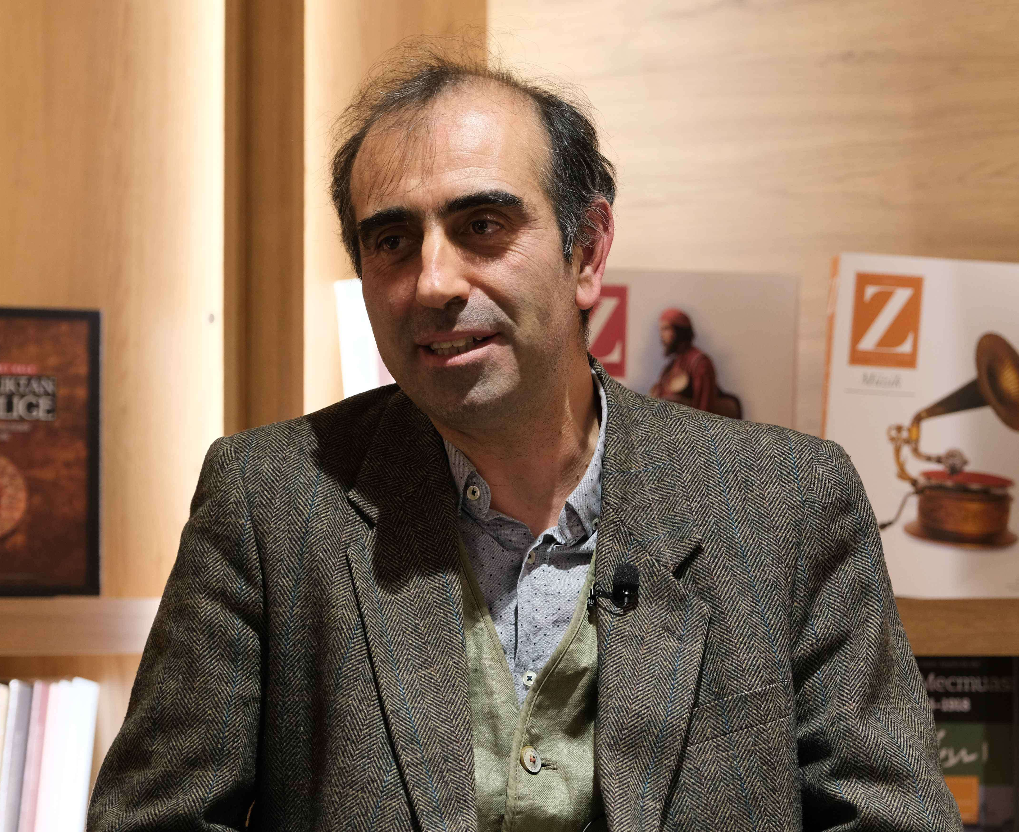
Dr. Öğretim Üyesi Ali Emre ÖZYILDIRIM
Öğrenim Bilgileri:
Lisans: Ankara Üniversitesi, Dil Ve Tarih-Coğrafya Fakültesi, Türk Dili Ve Edebiyatı, 1987-1991.
Yüksek Lisans: Ankara Üniversitesi, Sosyal Bilimler Enstitüsü, Türk Dili Ve Edebiyatı, 1991-1995.
Doktora: Ankara Üniversitesi, Sosyal Bilimler Enstitüsü, Türk Dili Ve Edebiyatı, 1995-2002.
Yurt Dışı Görevleri:
2012-2013: Tokyo University of Foreign Languages, Tokyo, Japonya.
Çalışma Alanları: Klasik Dönem Osmanlı Şiiri, Fars Edebiyatı - Türk Edebiyatı İlişkileri, Klasik Edebiyat Bilgi ve Teorileri.

Slide 41
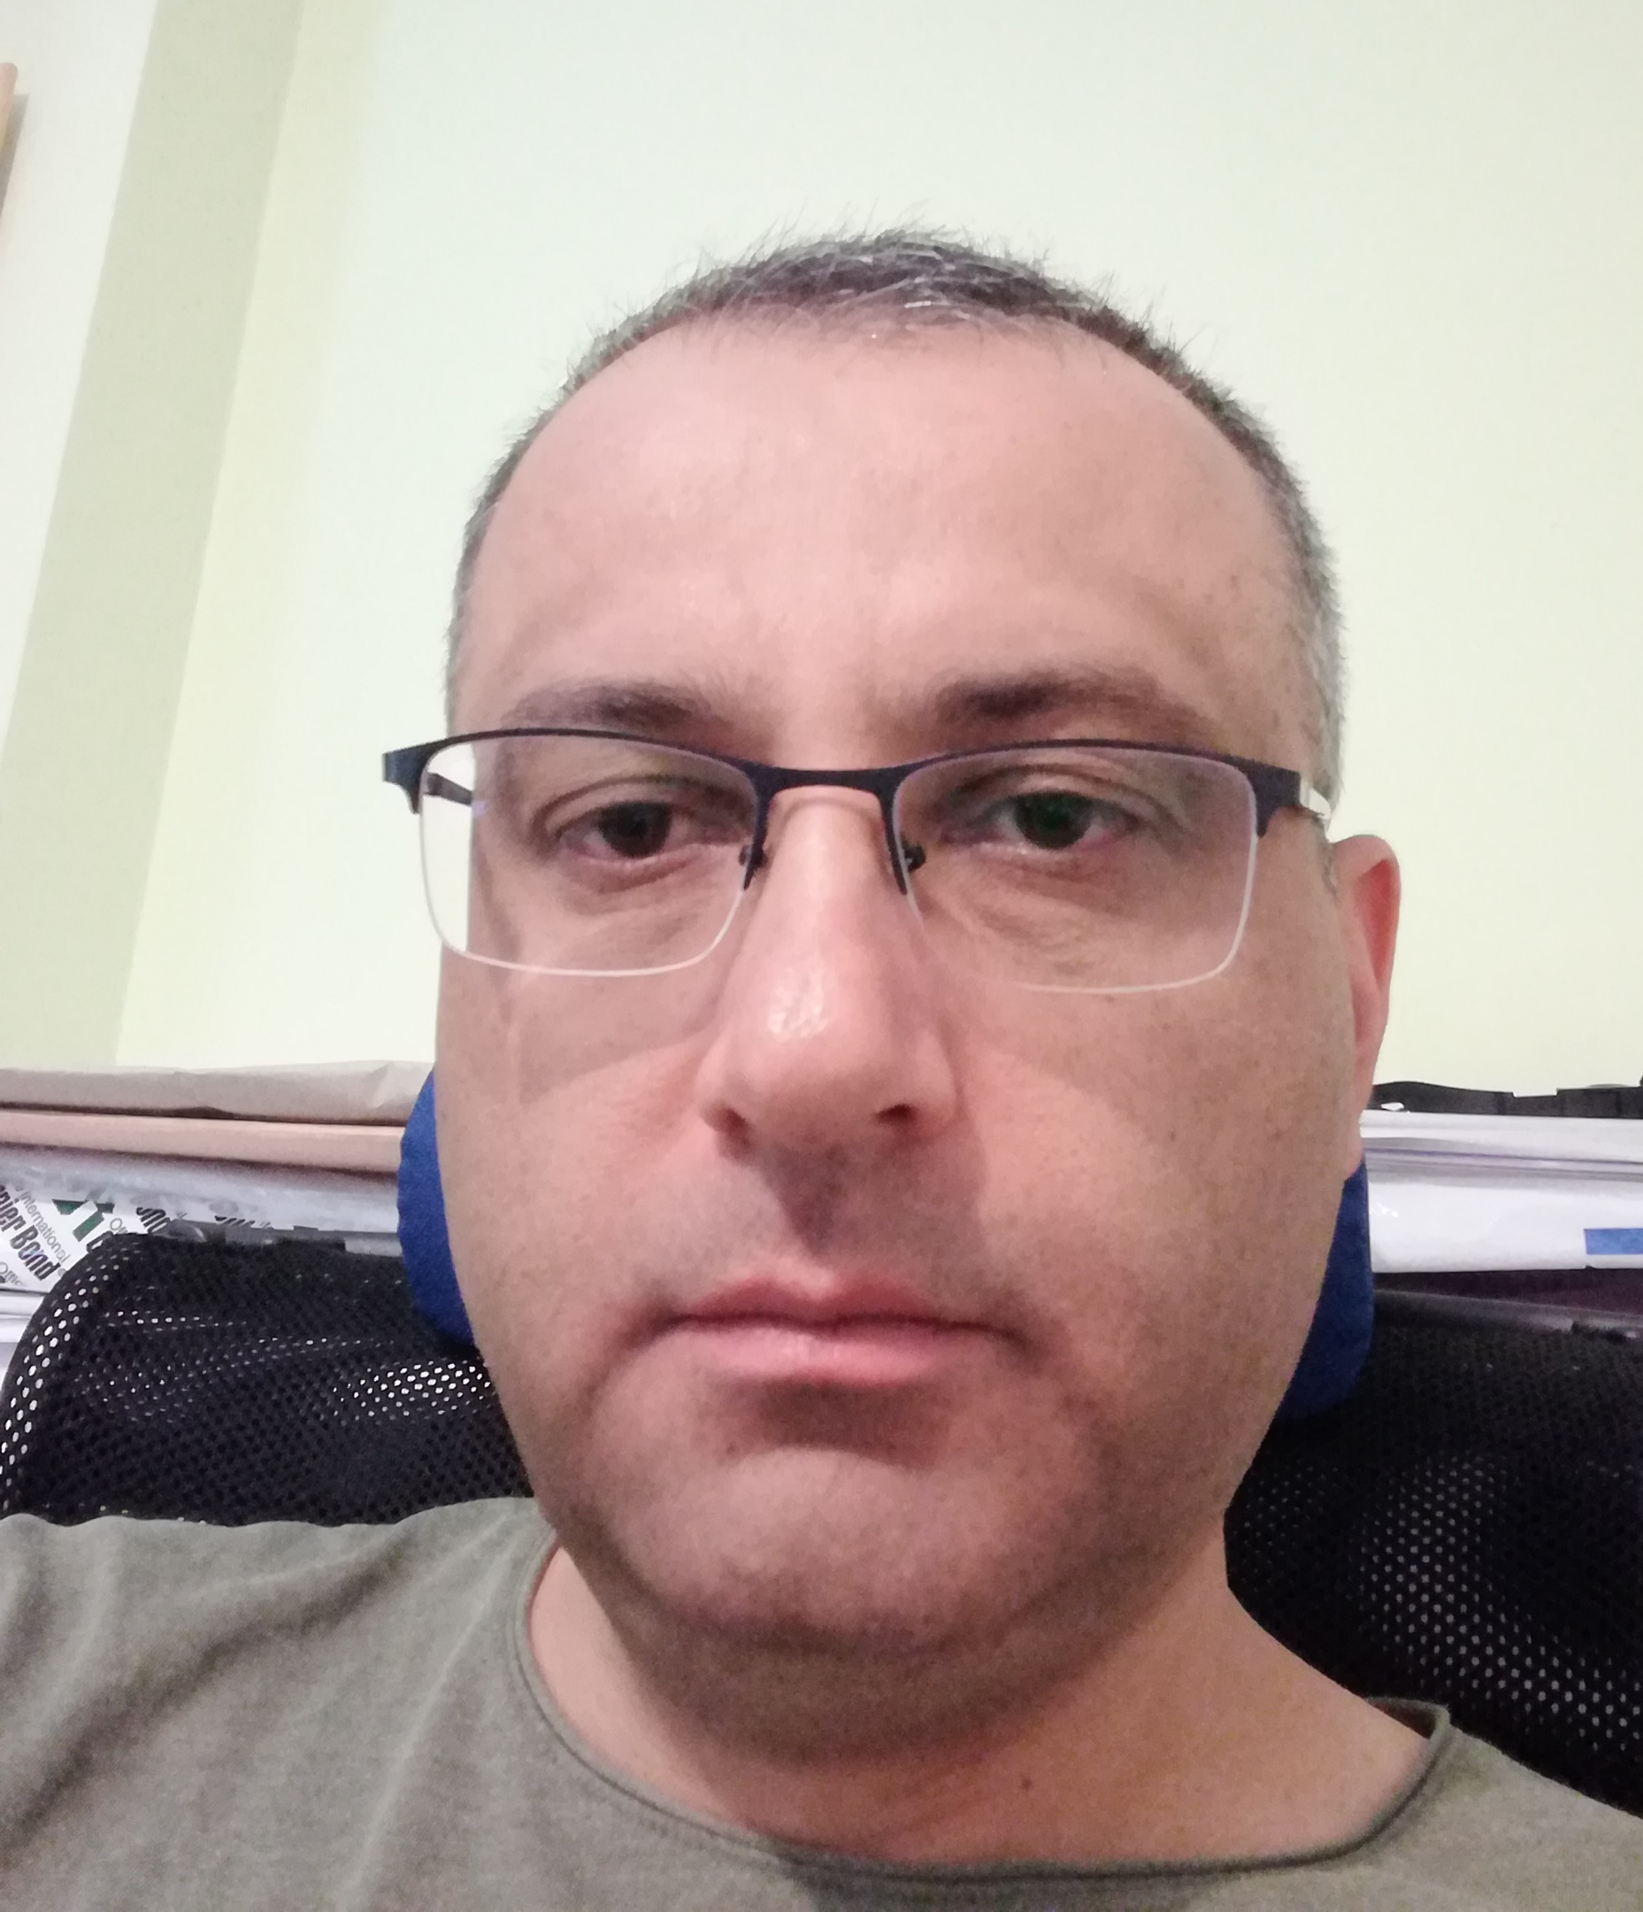
Dr. Öğretim Üyesi Fikret YILDIRIM
Öğrenim Bilgileri:
Lisans: Boğaziçi Üniversitesi, Fen Edebiyat Fakültesi, Türk Dili Ve Edebiyatı Bölümü, 1999-2004.
Yüksek Lisans: Yıldız Teknik Üniversitesi, Sosyal Bilimler Enstitüsü, Eski Türk Dili, 2004-2007.
Doktora: Yıldız Teknik Üniversitesi, Sosyal Bilimler Enstitüsü, Türk Dili, 2007-2013.
Çalışma Alanları: Eski Türk Dili, Dil Bilimi, Yeni Uygurca.

Slide 42
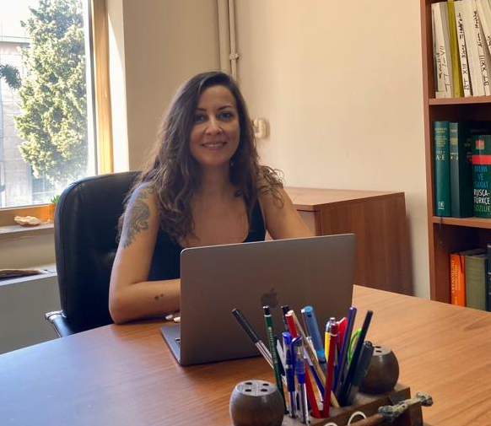
Dr. Öğretim Üyesi Özlem YİĞİTOĞLU
Öğrenim Bilgileri:
Lisans: Mersin Üniversitesi Türk Dili ve Edebiyatı 1999-2003.
Yüksek Lisans: Yıldız Teknik Üniversitesi, Sosyal Bilimler Enstitüsü, Eski Türk Dili, 2004-2007.
Doktora: Yıldız Teknik Üniversitesi, Sosyal Bilimler Enstitüsü, Türk Dili, 2007-2011.
Yurtdışı Görevleri:
Almanya, Freie Universitaet Berlin, 2014-2016 (Araştırmacı)
Almanya, Freie Universitaet Berlin, 2017 (Dr. Öğr. Üyesi /Misafir Öğretim Üyesi)
Almanya, Freie Universitaet Berlin, 2017 (Misafir Araştırmacı)
Diğer Görevler:
Turnalar Uluslararasi Türk Dili Edebiyat ve Çeviri Dergisi Yayın Kurulu Üyesi, 2016-
Çalışma Alanları: Eski Türkçe: Eski Uygurca, Karahanlı Türkçesi; Orta Türkçe: Harezm-Altınordu Türkçesi;Modern Türk Dilleri: Tuvaca, Altayca, Hakasça, Kazakça..Türkçe-Moğolca İlişkileri.

Slide 43
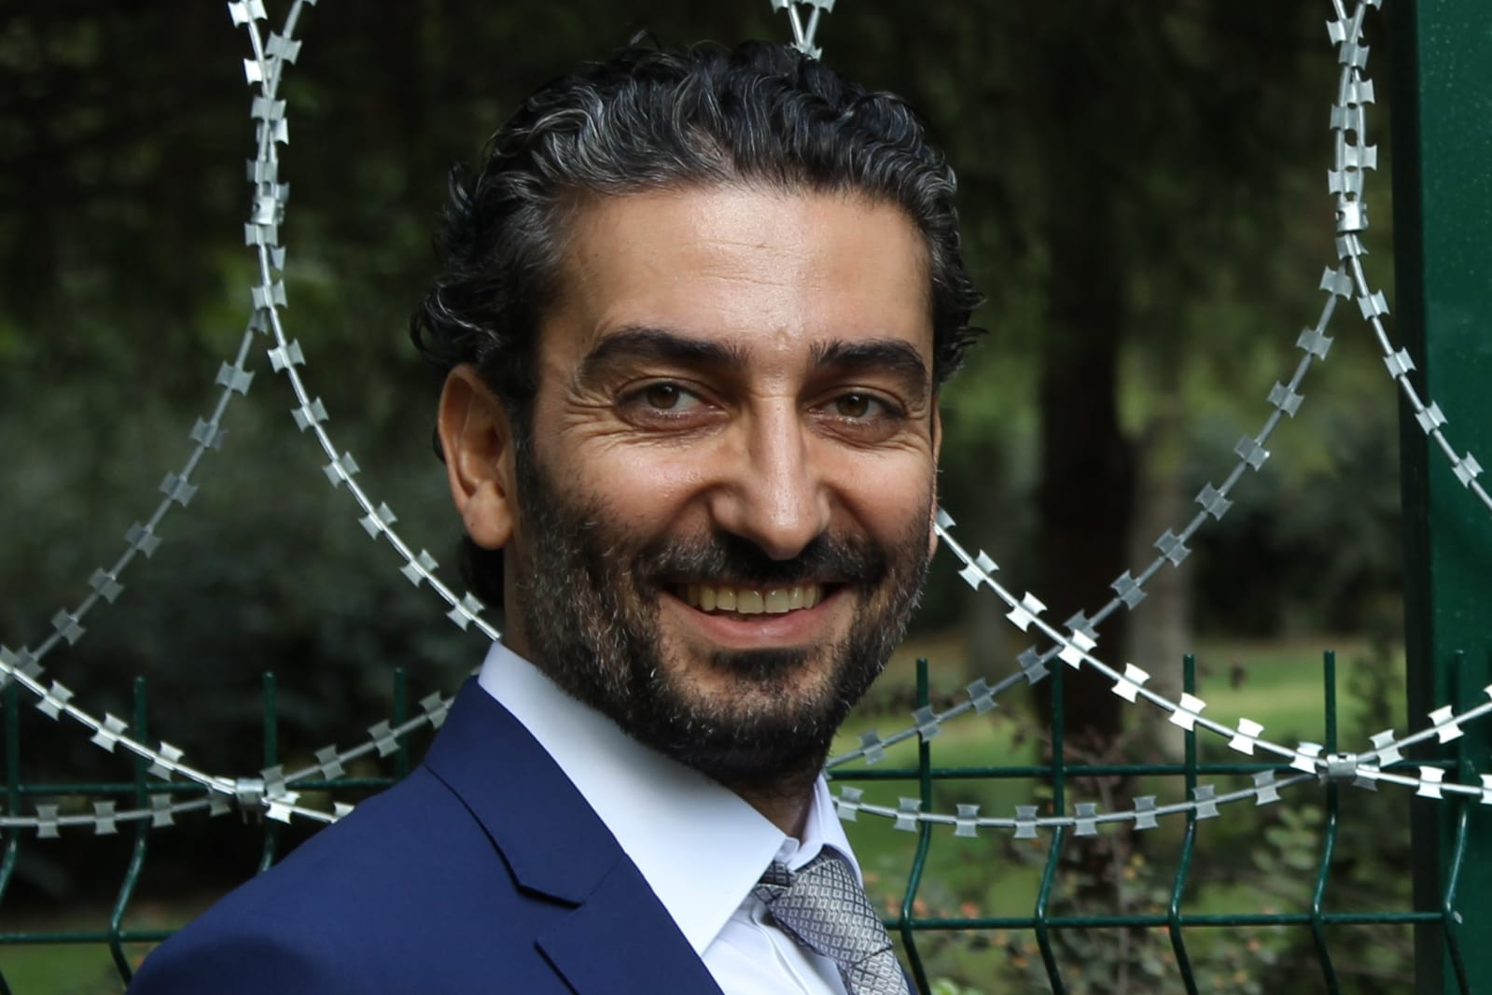
Dr. Arş. Gör. Alparslan OYMAK
Öğrenim Bilgileri:
Lisans: Yeditepe Üniversitesi, Fen-Edebiyat Fakültesi, Türk Dili Ve Edebiyatı Bölümü, 1999-2003.
Yüksek Lisans: Marmara Üniversitesi, Türkiyat Araştırmaları Enstitüsü, Türk Dili Ve Edebiyatı Anabilim Dalı, 2003-2005.
Doktora: Marmara Üniversitesi, Türkiyat Araştırmaları Enstitüsü, Türk Dili Ve Edebiyatı Anabilim Dalı, 2007-2013.
Çalışma Alanları: Yeni Türk Edebiyatı, Tanzimat Dönemi Mizah Basını, Seyahatname, Eleştiri Kuramları.

Slide 44
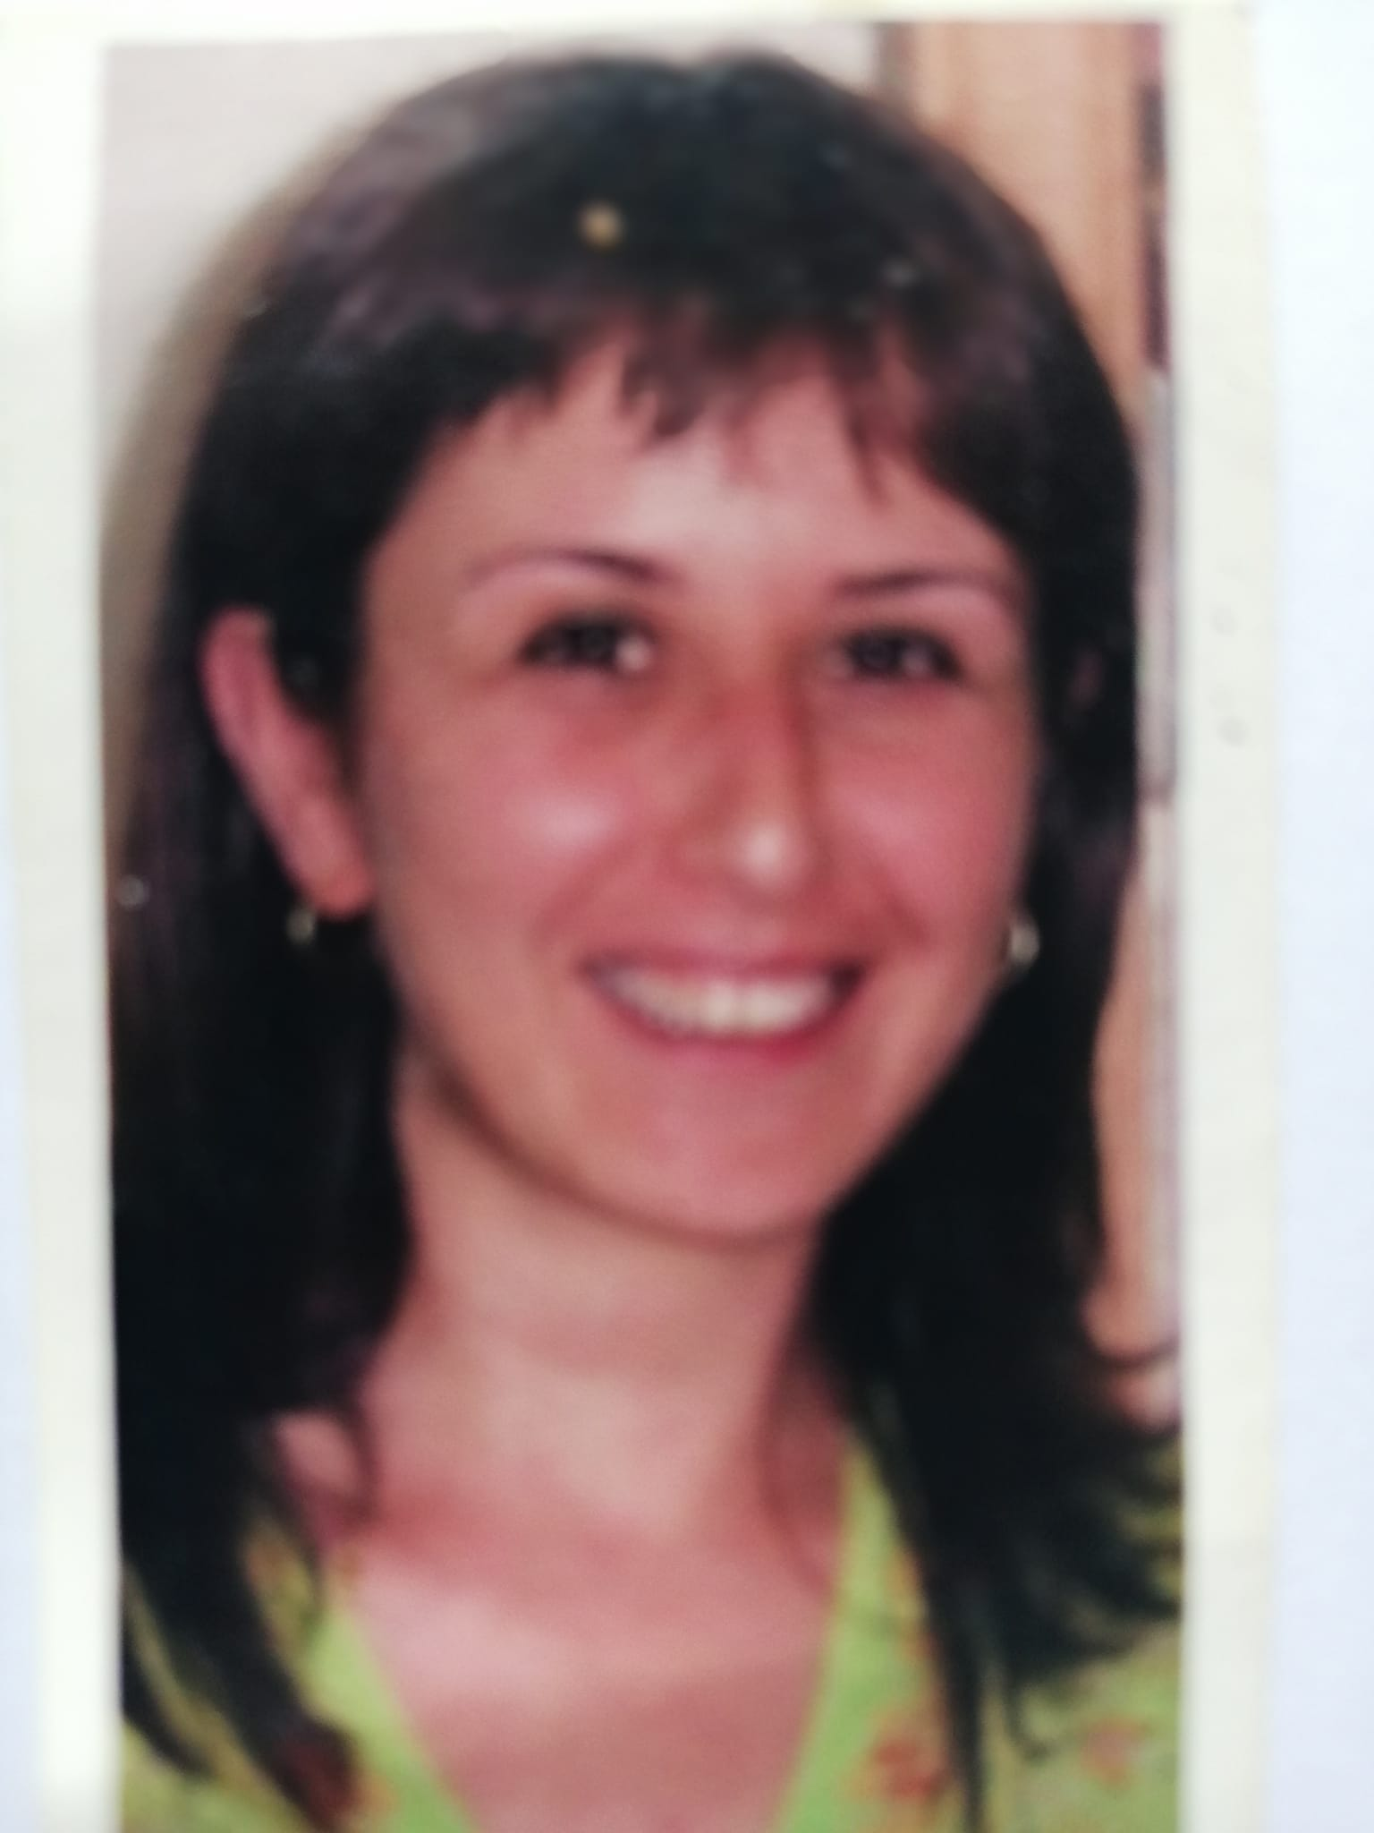
Dr. Arş. Gör. Banu ÖZTÜRK AKAY
Öğrenim Bilgileri:
Yüksek Lisans: Institut National des Langues et Civilisations Orientales (INALCO), Akdeniz Medeniyetleri, Türkoloji, Fransa, 2003-2004.
Doktora: Institut National des Langues et Civilisations Orientales (INALCO), Akdeniz Medeniyetleri, Türkoloji, Fransa, 2005-2010.
Çalışma Alanları: Yeni Türk Edebiyatı, Edebiyat Tarihi, Seyahatname, Hatırat.

Slide 45
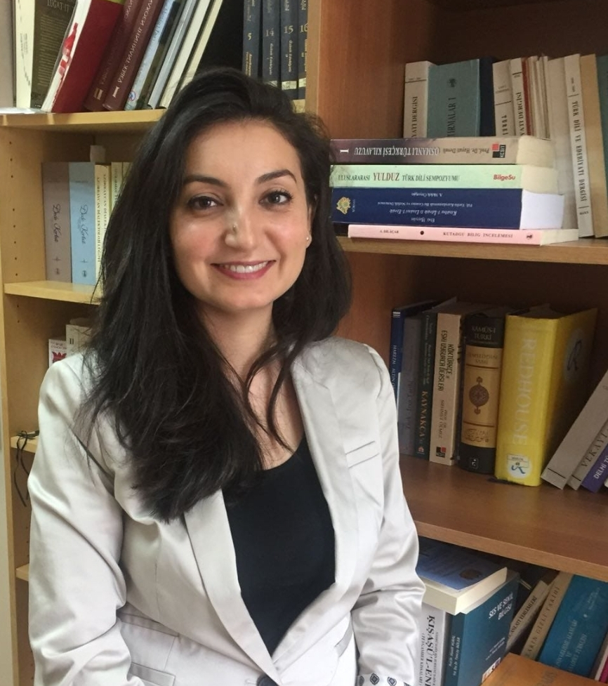
Dr. Arş. Gör. Funda ŞAN
Öğrenim Bilgileri:
Lisans: Boğaziçi Üniversitesi, Fen-Edebiyat Fakültesi, Türk Dili Ve Edebiyatı, 2002-2008.
Yüksek Lisans: İstanbul Üniversitesi, Sosyal Bilimler Enstitüsü, Yeni Türk Dili, 2009-2011.
Doktora: Yıldız Teknik Üniversitesi, Sosyal Bilimler Enstitüsü, Türk Dili, 2012-2017.
Yurtdışı Görevleri:
The Royal Asiatic Society, Londra, İngiltere, 2022-
Çalışma Alanları: Eski Anadolu Türkçesi, Osmanlı Türkçesi, Türkiye Türkçesi; Yazma Eserler.

Slide 46
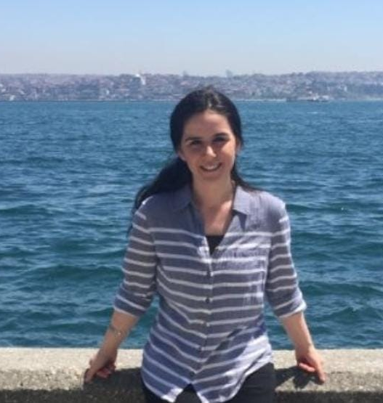
Arş. Gör. Esengül SAĞLAM CAN
Öğrenim Bilgileri:
Lisans: Tobb Ekonomi Ve Teknoloji Üniversitesi, Fen-Edebiyat Fakültesi, Türk Dili Ve Edebiyatı, 2006-2012.
Yüksek Lisans: Yıldız Teknik Üniversitesi, Sosyal Bilimler Enstitüsü, Türk Edebiyatı, 2012-2015.
Doktora: Yıldız Teknik Üniversitesi, Sosyal Bilimler Enstitüsü, Türk Dili Ve Edebiyatı, 2015-.
Çalışma Alanları: Süreli Yayınlar, Edebiyat Kuramları, Karşılaştırmalı Edebiyat.

Slide 47
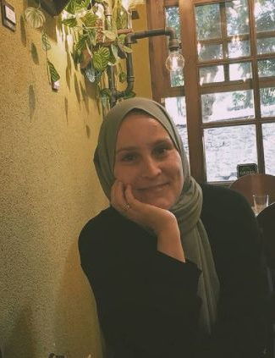
Arş. Gör. Fatma Zehra UĞURCAN
Öğrenim Bilgileri:
Lisans: Marmara Üniversitesi, Fen - Edebiyat Fakültesi, 2009-2013.
Yüksek Lisans: Yıldız Teknik Üniversitesi, Fen-Edebiyat Fakültesi, Türk Dili Ve Edebiyatı, 2013-2016.
Doktora: Yıldız Teknik Üniversitesi, Sosyal Bilimler Enstitüsü, Türk Dili ve Edebiyatı, 2016-.
Çalışma Alanları: Türk Kültürü, Türk Halk Anlatıları, Türk Mitolojisi.

Slide 48
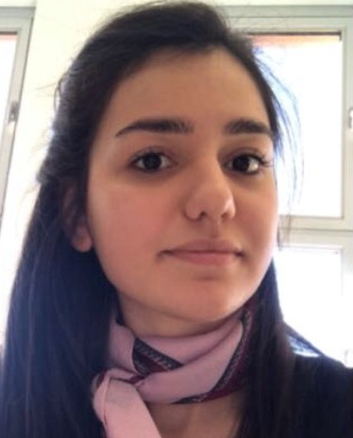
Arş. Gör. Gamzegül KILIÇ
Öğrenim Bilgileri:
Lisans: Yıldız Teknik Üniversitesi, Fen-Edebiyat Fakültesi, Türk Dili Ve Edebiyatı, 2014-2018.
Yüksek Lisans: İstanbul Üniversitesi, Türkiyat Araştırmaları Enstitüsü, Türk Dili Ve Edebiyatı, 2018-2022.
Doktora: Yıldız Teknik Üniversitesi, Sosyal Bilimler Enstitüsü, Türk Dili, 2022.
Çalışma Alanları: Eski Anadolu Türkçesi; Klasik Osmanlı Türkçesi; Dil Bilimi.

Slide 49
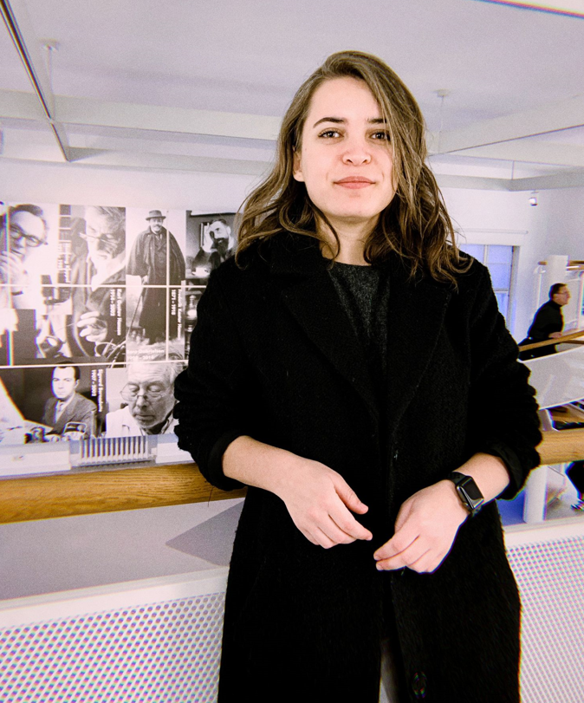
Arş. Gör. Hicran YÜCEL
Öğrenim Bilgileri:
Lisans: Yeditepe Üniversitesi, Fen-Edebiyat Fakültesi, Türk Dili Ve Edebiyatı, 2007-2011.
Yüksek Lisans: : Yıldız Teknik Üniversitesi, Sosyal Bilimler Enstitüsü, Türk Dili Ve Edebiyatı, 2014-2017.
Doktora: Yıldız Teknik Üniversitesi, Sosyal Bilimler Enstitüsü, Türk Dili ve Edebiyatı, 2016-.
Çalışma Alanları: Divan Şiiri, Mesnevi, Mitoloji.

Slide 50
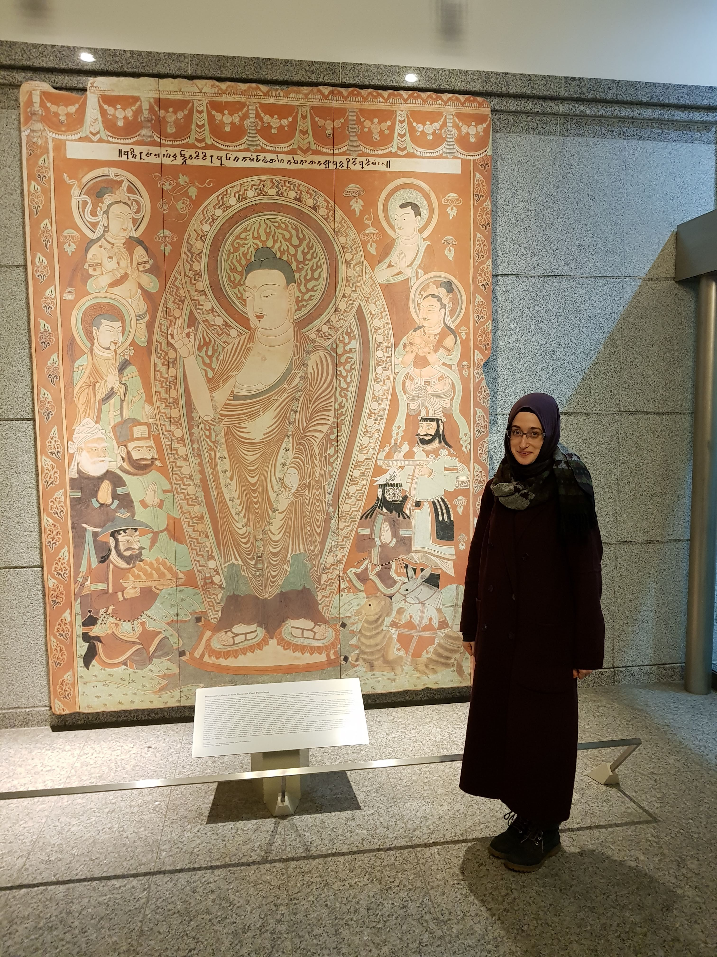
Arş. Gör. Zeynep Pınar CAN
Öğrenim Bilgileri:
Lisans: Boğaziçi Üniversitesi, Fen-Edebiyat Fakültesi, Türk Dili Ve Edebiyatı Bölümü, 2007-2013.
Yüksek Lisans: Yıldız Teknik Üniversitesi, Sosyal Bilimler Enstitüsü, Eski Türk Dili, 2013-2016.
Doktora: Yıldız Teknik Üniversitesi, Sosyal Bilimler Enstitüsü, Eski Türk Dili, 2016-.
Yurtdışı Görevleri:
Misafir Araştırmacı, Osaka Üniversitesi, Japonya, 2018-2019.
Çalışma Alanları: Eski Uygurca; Uygur Budizmi; Dil Bilimi.

Slide 51
Mezuniyet ve Sonrası
Akademisyenlik
Öğretmenlik
Arşivler
Yayınevleri
Gazete, Dergi
Web Editörlüğü

Slide 52
Sosyal Medya Hesaplarımız
İnstagram:
Yıldız Türkoloji @yildizturkoloji
Twitter:
Yıldız Türkoloji @yildizturkoloji

